Slide 1


МІНІСТЕРСТВО ОСВІТИ І НАУКИ УКРАЇНИ
ІВАНО-ФРАНКІВСЬКИЙ НАЦІОНАЛЬНИЙ ТЕХНІЧНИЙ УНІВЕРСИТЕТ НАФТИ І ГАЗУ
Інститут архітектури та будівництва «ІФНТУНГ-ДонНАБА»
Кафедра Будівництва
БАКАЛАВРСЬКА РОБОТА
на тему: Реконструкція з добудовою дитсадка у м. Брошнів-Осада
Виконав студент Турчин Андрій Федорович
Керівники: к.т.н., доц. Палійчук І.І.
Івано-Франківськ – 2026

Slide 2
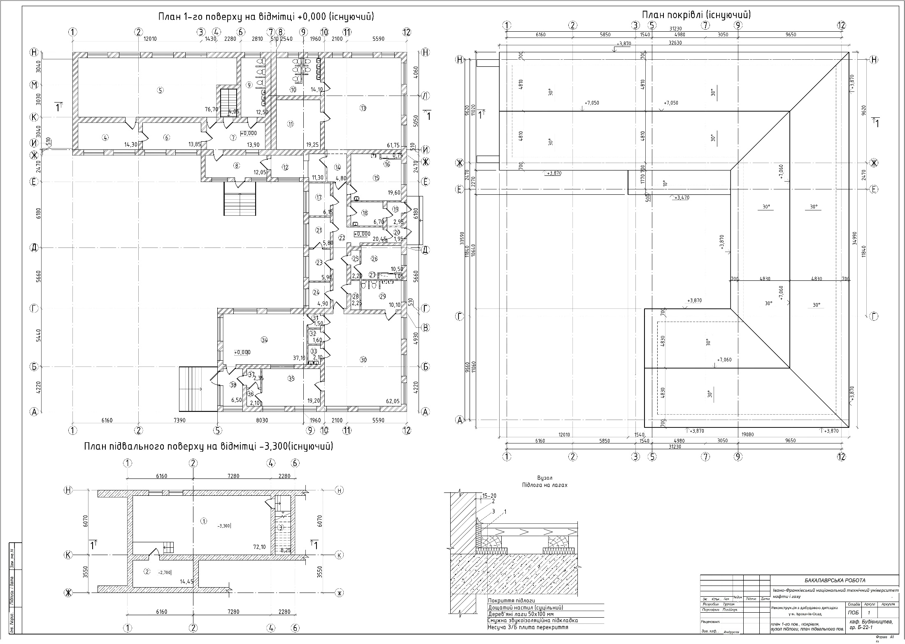

Slide 3
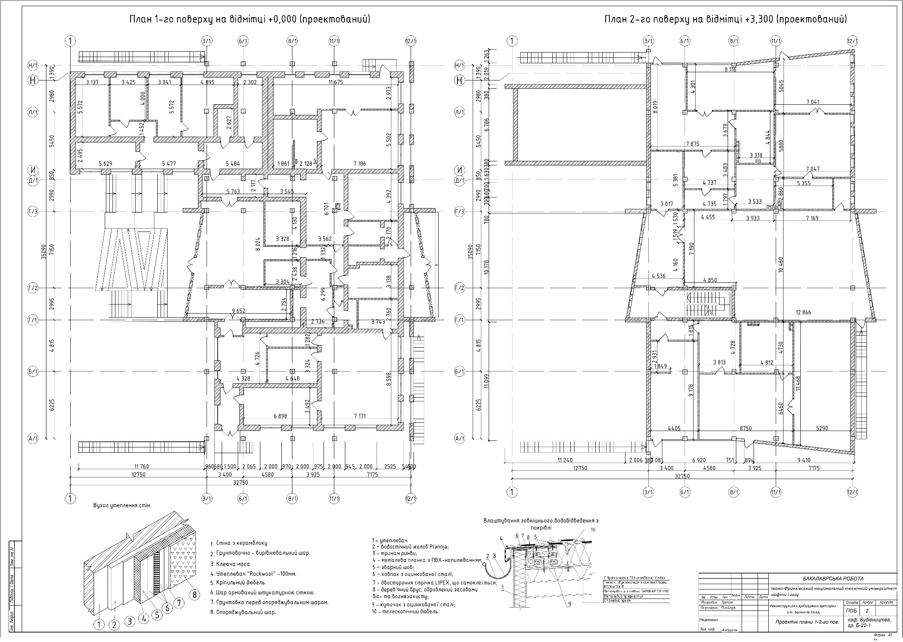

Slide 4
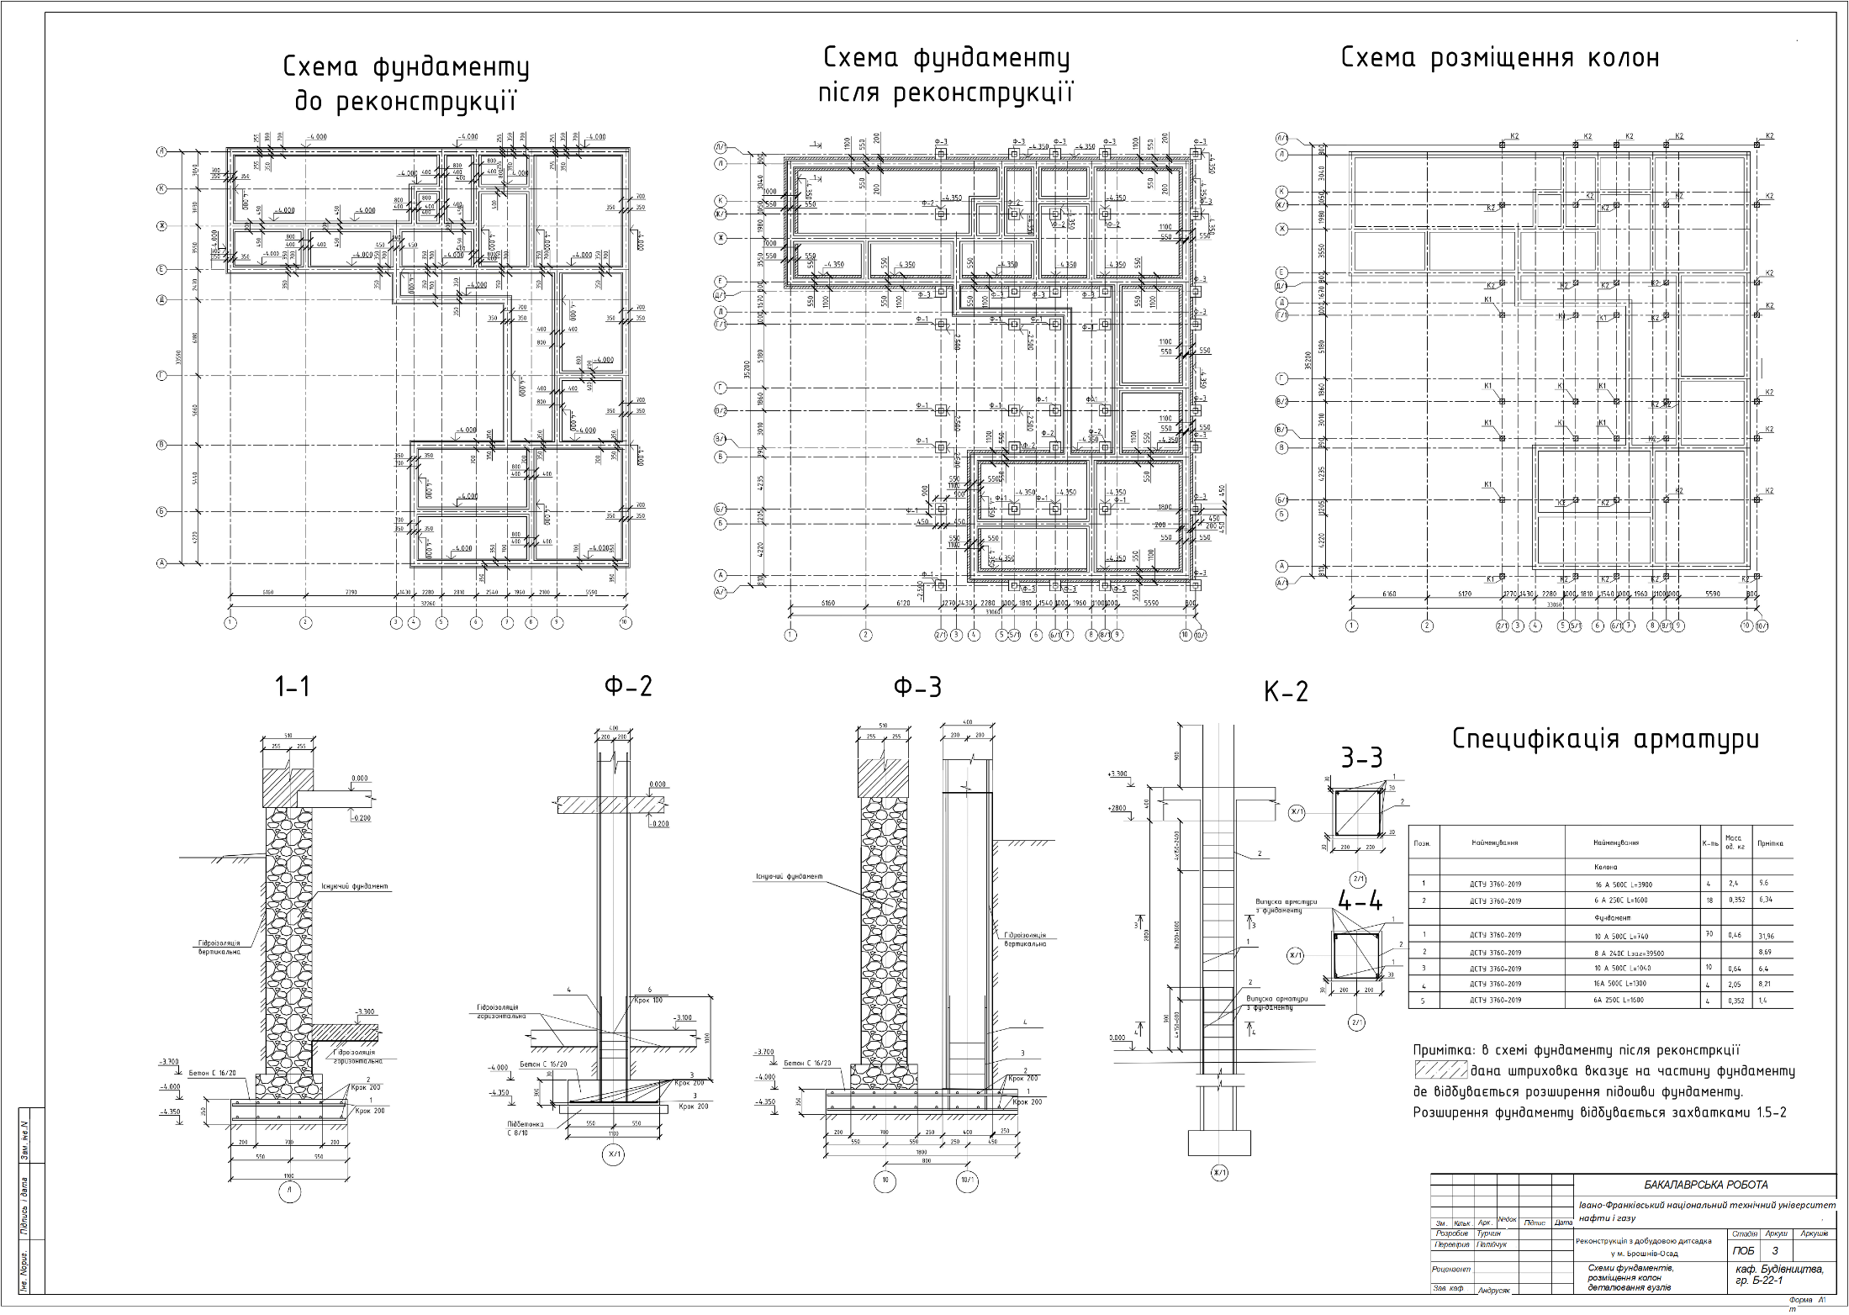

Slide 5
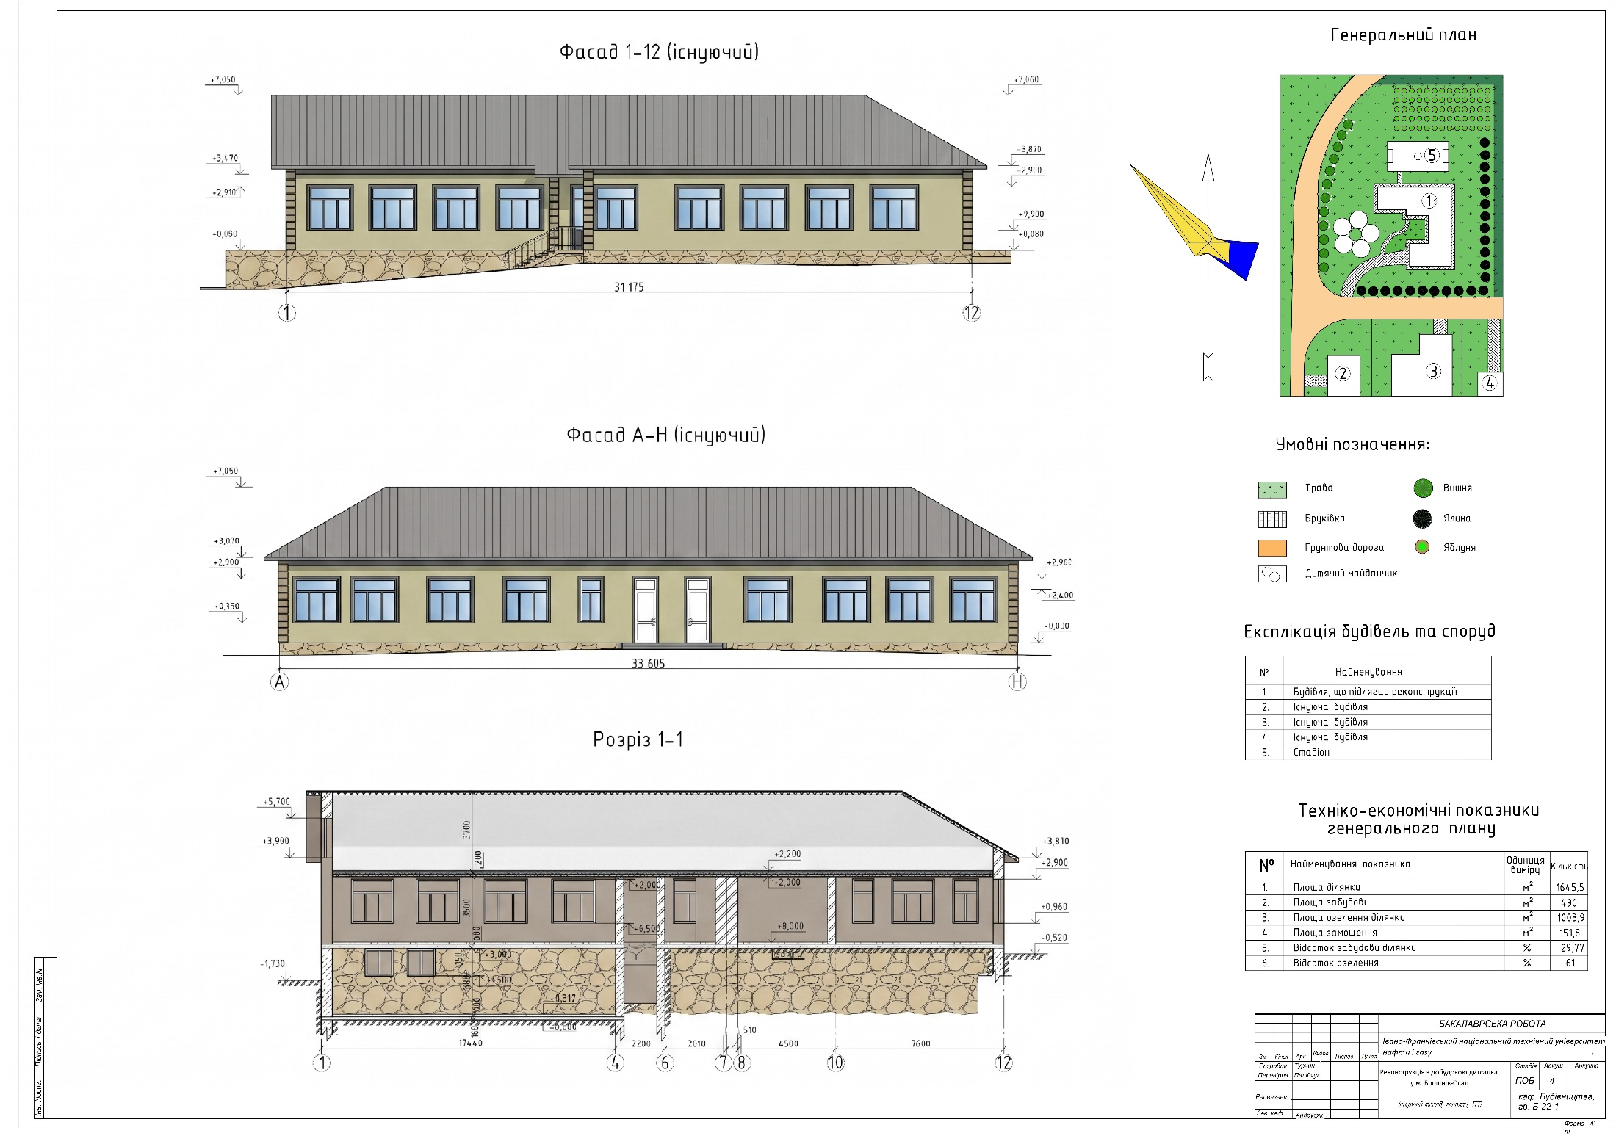

Slide 6
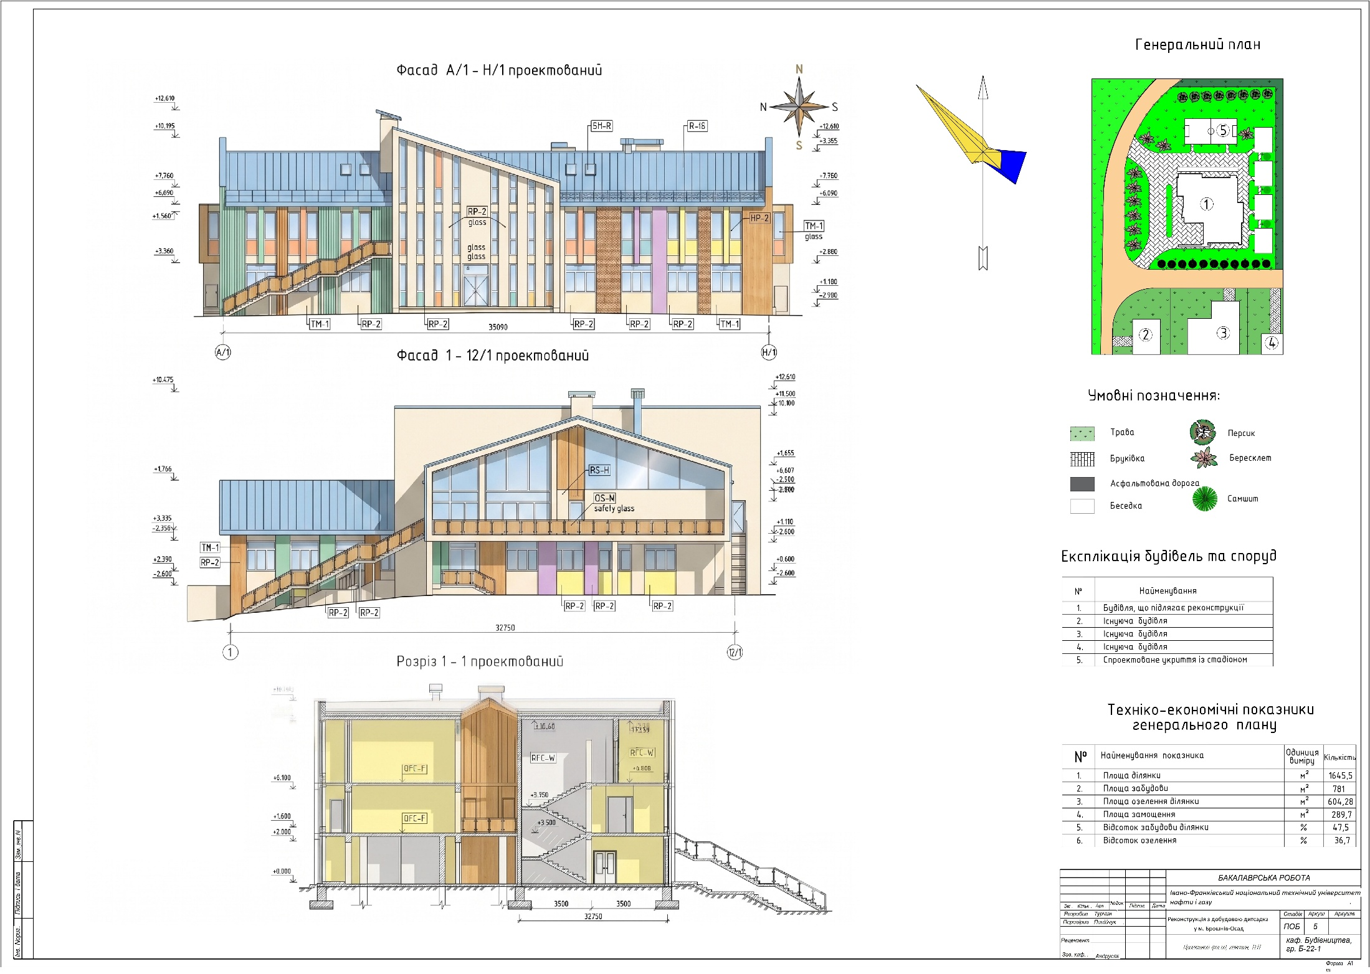

Slide 7
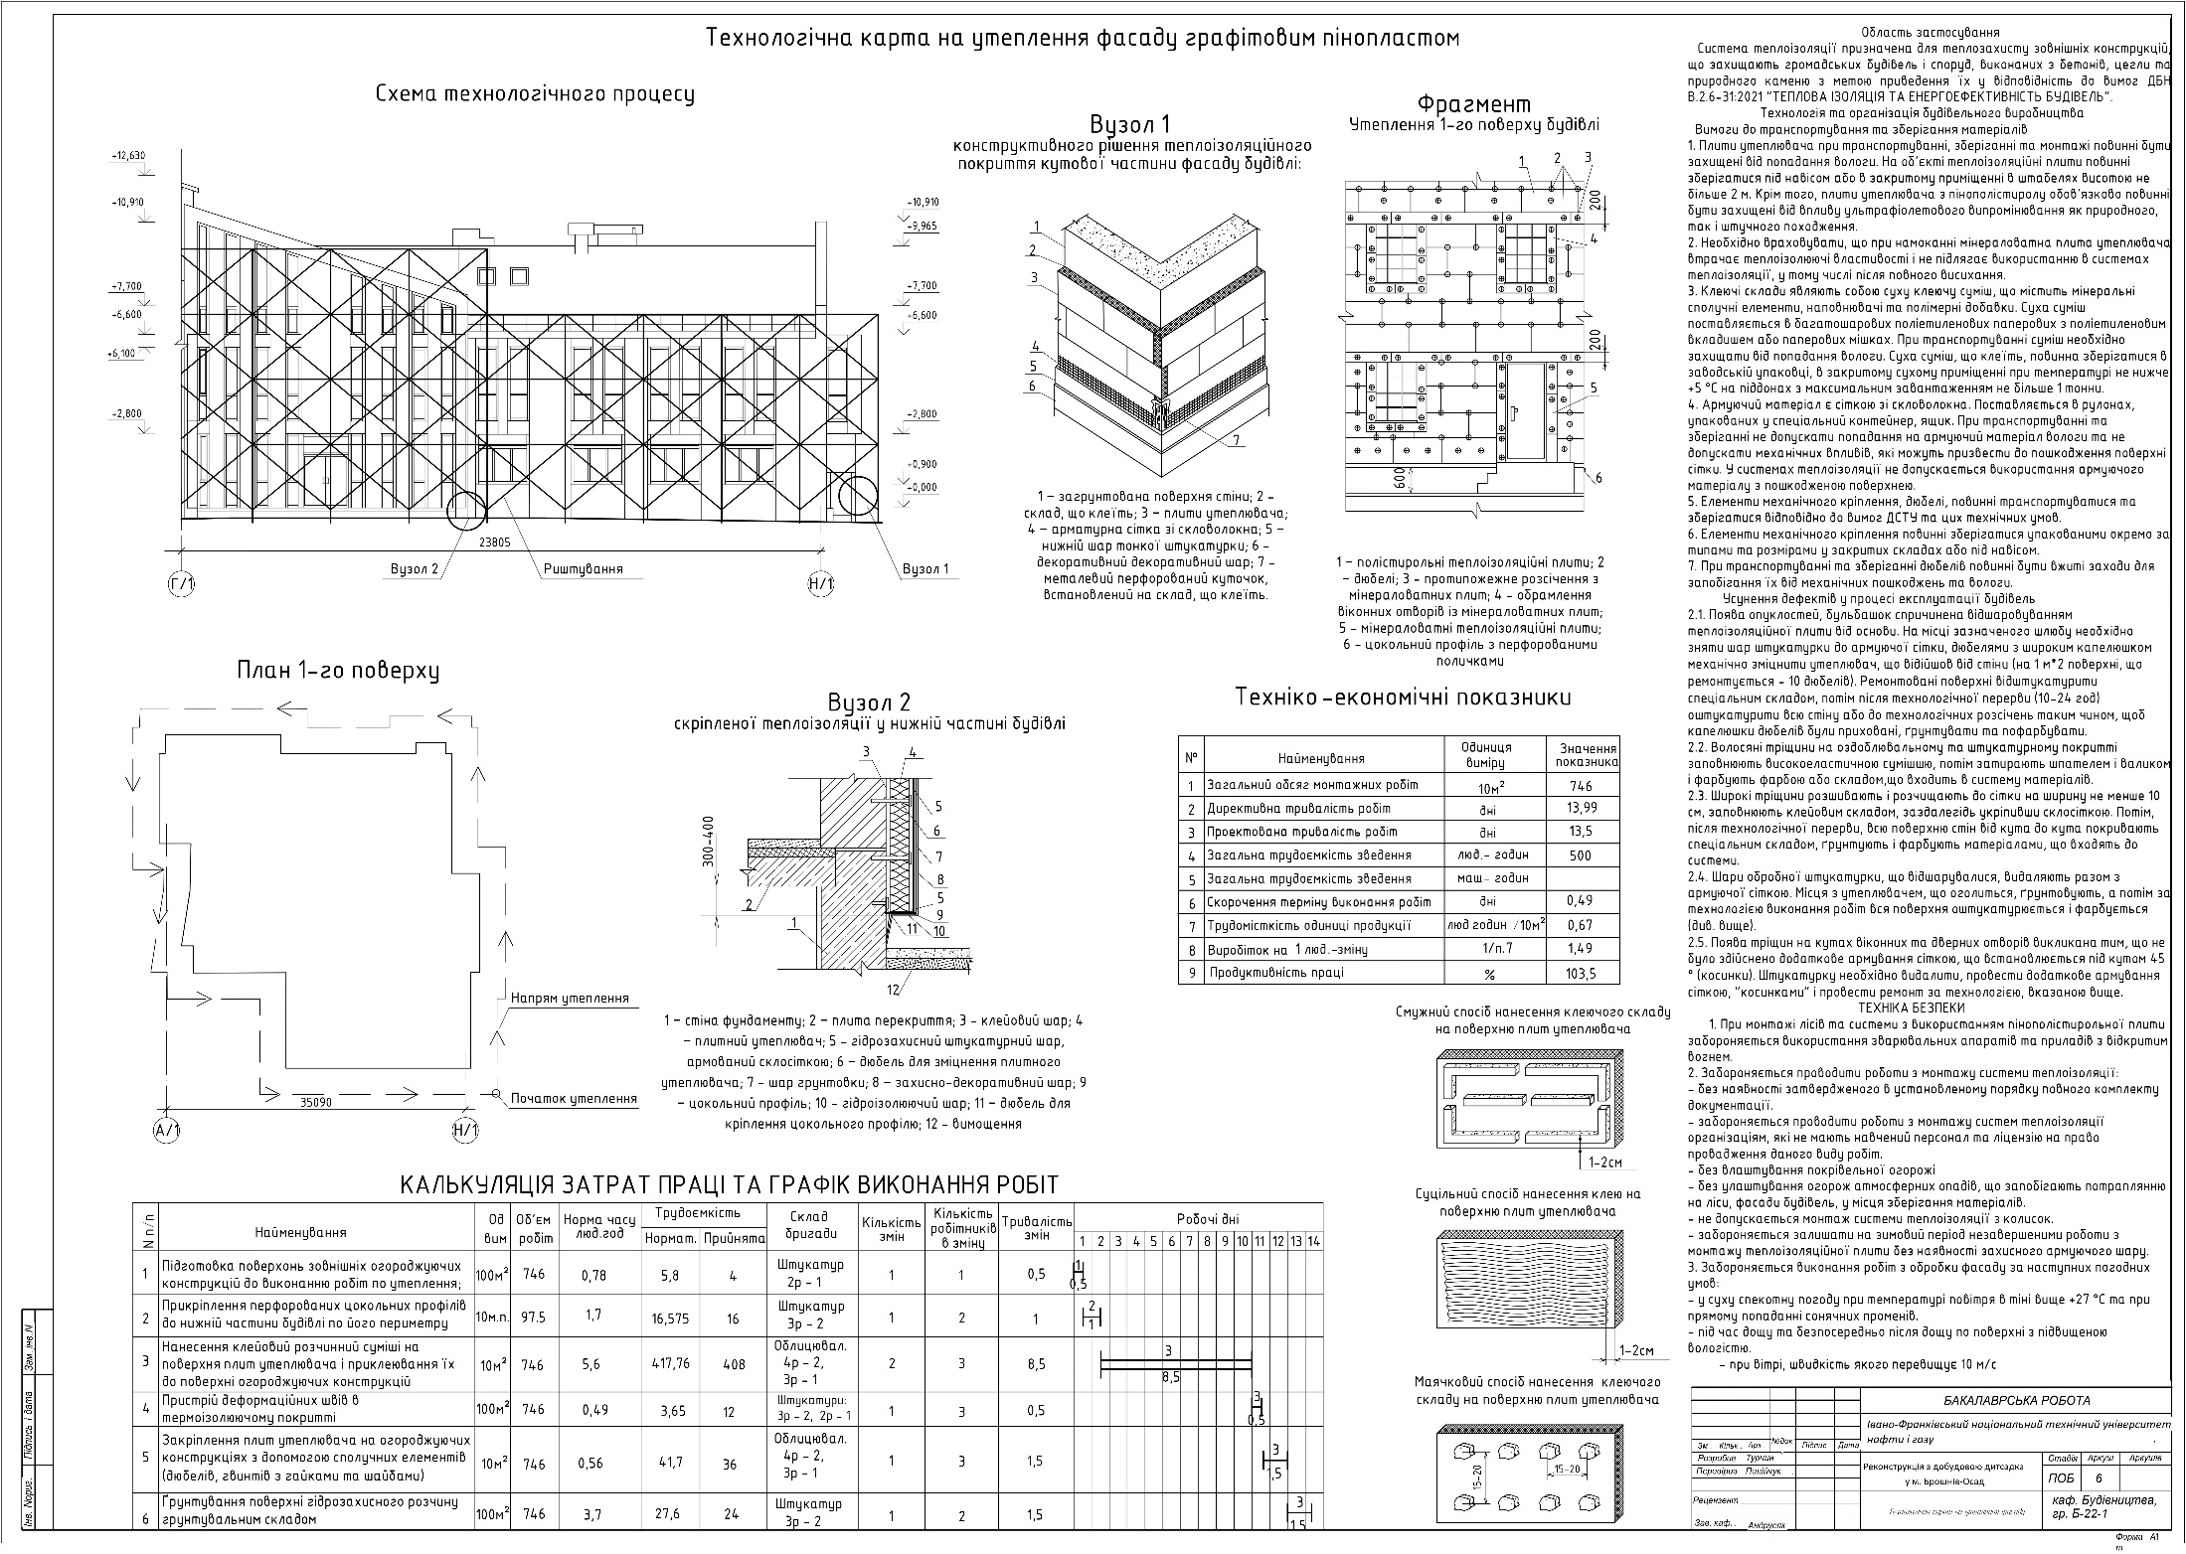

Slide 8
